Slide 1

Kvalita života
MUDr. Kateřina Kapounková, Ph.D.

Slide 2
Kvalita života,….
Zdraví je celkový ( tělesný, psychický, sociální a duchovní) stav člověka, který mu umožňuje dosahovat optimální kvality života a není překážkou obdobnému snažení druhých lidí.
Kvalita života je definována s ohledem na spokojenost daného člověka s dosahováním cílů určujících směřování jeho života ( Křivohlavý, 2001)
WHO definuje kvalitu života jako jedincovu percepci jeho pozice v životě v kontextu své kultury a hodnotového systému a ve vzthu k jeho cílům, očekáváním, normám a obavám
Pojem kvalita života byl v roce 1920 poprvé použit anglickým ekonomem Arturem Pigouem v práci, která se zabývá ekonomií a sociálním zabezpečením

Slide 3

Koncept kvality života
Existují tři základní moderní „oborové“ přístupy ke kvalitě života.
Sociologický přístup kvalitu života ztotožňuje s naplněním představy o žádoucím společenském rozvoji.
Ekonomický přístup kvalitu života redukuje na uspokojení spotřebitelských preferencí.
Podle přístupu psychologického je kvalita života definována na základě subjektivních představ jedinců.

Slide 4
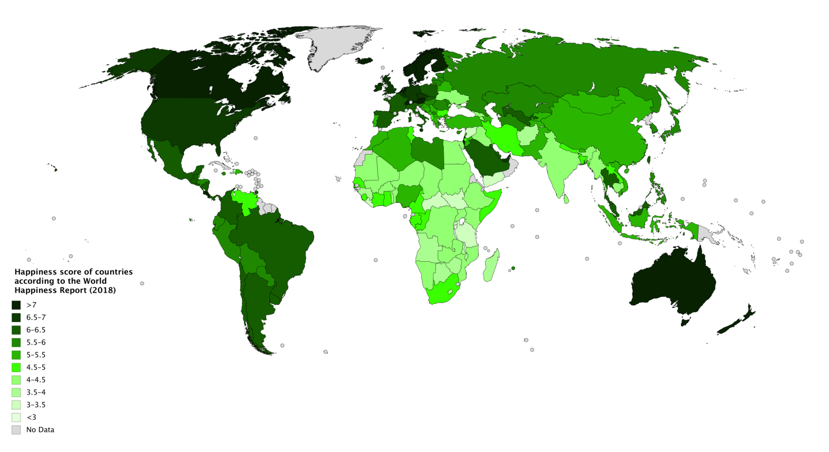
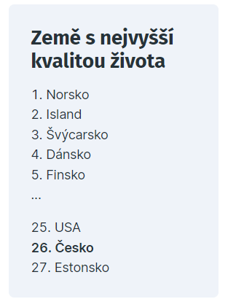

Slide 5
Pojem kvality života
Těžké pro definici
Poslední roky snaha definovat to co je vysoce subjektivní objektivním způsobem
Hlavní parametry :
Každodenní činnosti ( účast)
Bolest ( absence či přítomnost)
Sociální interakce
Mentální bdělost ( bystrost)
Vývoj kvality života má dlouhou historii a započal již v dávné minulosti. Jeho kořeny se objevují v řecké a římské mytologii, kde je často spojován s bohem lékařství Asklépiem

Slide 6
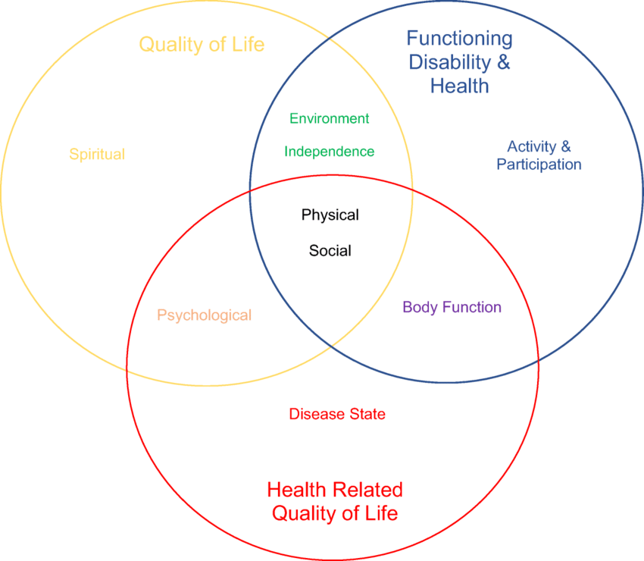
Kvalita života
Termín vztahující se na zdravotní stav ( health-related quality of life)

Slide 7
Kvalita života ( etický problém?)
Významné rozdíly mezi hodnocením kvality života u lékařů a u pacientů
Když je cílem lékařské péče zlepšení kvalit života ( nejde o konkrétní léčbu , ale o zlepšení některé vlastnosti k „větší dokonalosti“ – z průměrného kluka – fenomenální hokejista)
Když se zdá, že kvalita života se vytratila
Když se pojem kvality života používá jako objektivní kritérium při rozhodování o omezených prostředcích určených k zajišťování zdravotní péče

Slide 8
Hlavní problémy ve vztahu ke kvalitě života při návratu po léčbě
jaké etické otázky se objevují ve vztahu ke zlepšení života pacientů
Má hodnocení kvality života nějaký vliv na terapeutický plán ?
Jaké jsou plány a důvody k ukončení život udržující léčby
Etický a právní statut sebevraždy ?
V Česku se nyní eutanazie trestá jako vražda

Slide 9
příklady
27 letá žena, instruktorka jógy – ochrnutí po úrazu míchy ( přerušení)
Sama říká: „ můj život není špatný, přijala jsem svoje ztráty a objevila radost intelektuálního života“
68 letá žena malířka, DM II typu, nyní sekundární komplikace ( slepota, amputace ). Sama hovoří: divím se, že mohu žít s takovou kvalitou života“
Rodiče 29 letého syna s IQ 40 říkají: vypadal šťastně, ale teď je neklidný a obtížný. Jaký druh kvality života má?

Slide 10
Příklady - pokračování
83 letá žena s pokročilou demencí, ležák, krmená sondou. Zdravotní sestry hovoří o nízké kvalitě života
94 letý muž přivezen na JIP v bezvědomí. Přijímající lékař po vyšetření ( dehydratace, infekce močových cest, plicní infiltráty z aspirace) – urosepse ? Zdráhá se nasadit ATB a rehydratovat vzhledem k pokročilému věku. Další lékař léčbu nasazuje - zlepšení

Slide 11
Hodnocení kvality života
Má vliv ?
Terapeutický plán

Slide 12
Kvalita života
Omezená
Vážně snížená
Hluboce snížená

Slide 13
Omezená kvalita života
Osoby trpí vážnými deficity zdraví ( fyzické, mentální)
Vzhledem k omezení – hodnota kvality života ?
Často se liší pohled na kvalitu života u postiženého a pozorovatele
Často paraplegici, osoby s poruchou učení,amputací končetiny,… - kvalita života je dobrá
Jsou omezené některé běžné denní aktivity

Slide 14
Vážně snížená kvalita života
Fyzické podmínky života jsou vážně a ireversibilně snížené
Schopnost komunikace může být snížena
Často i pravidelné bolesti
Příklad: dementní 85 letý muž, ležák ( artritida) s perzistentním dekubitem a sníženou dechovou kapacitou. Nutné ho krmit sondou, vyžaduje intenzivní terapii bolesti
Jsou omezené a některé nejdou provést běžné denní aktivity

Slide 15
Hluboce snížená kvalita života
Osoby trpí extrémním fyzickým postižením spolu s ireverzibilní ztrátou senzorické a intelektuální aktivity
Ztracené komunikační schopnosti ale i neurologické kapacity pro předpoklad smyslových funkcí a mentálních aktivit
V této situaci postižený není schopen hodnocení a hodnoceno jen vnějším pozorovatelem
běžné denní aktivity v podstatě nelze provádět

Slide 16
Příklad 1
Pán XY 84 let, žijící v pečovatelské domě. Před 5 lety diagnostikována demence. Je upoután na vozík a na zájem okolí nereaguje adekvátně. Často velmi agitovaný, až agresivní. Jinak je fyzicky zdráv. Je obtížné ho krmit ( vyplivuje jídlo). V posledním měsíci opakovaná hospitalizace – pneumonie ( aspirační), léčen ATB. V současné době v noci zhoršen stav – kašel, vysoká teplota.
Má být převezen do nemocnice a nadále léčen?

Slide 17
Příklad 2
Žena 32 let, vdaná 2 děti se sklerodermií a ischemickými ulceracemi prstů a palců. Je přijata do nemocnice pro renální selhání. V nemocnici souhlasí s amputací prstu. Po operaci zmatená, rozvine se pneumonie- umístěna na ventilátor. Zbývající prsty ruky se stávají také gangrenózní, což vyžaduje další amputaci. Dojde ke zhoršení i renálních funkcí ( nutné zahájit dialýzu)
Jak je možné žít s takovou kvalitou života? Nemá být dialýza a dechová podpora ukončena?

Slide 18
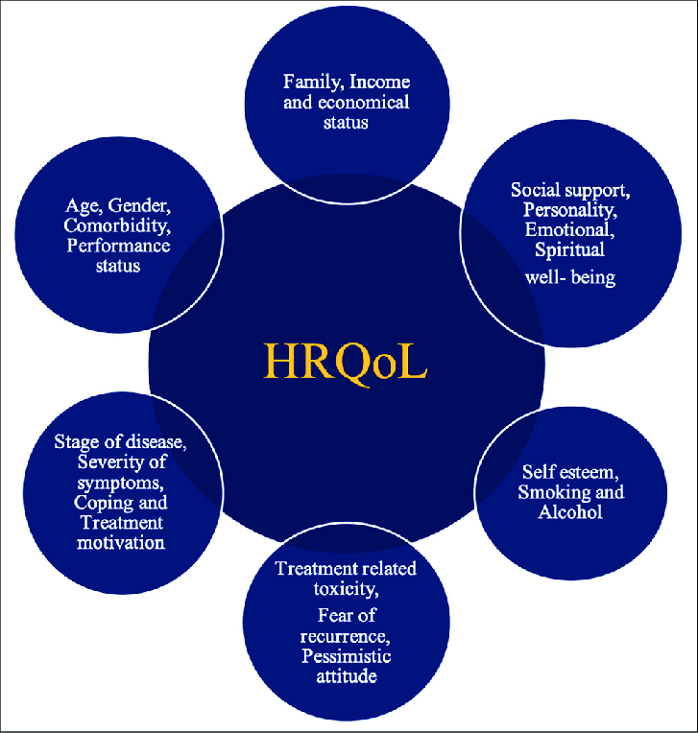
Způsoby hodnocení kvality života z pohledu pacienta
Quality of life ( Qol)
Obecná individuální
QoL populace objektivní
Všeobecné zdraví - Hodnocení zdravotního stavu
Podmínky života subjektivní
- spokojenost se životem
Životní prostředí, ekonom. Státu - pohoda
- kognitivní funkce
- duchovní stav
Míra subjektivně vnímané kvality života u sledovaných jedinců
nekoresponduje s podmínkami jejich prostředí
Mnoho způsobů měření kvality života → nejednotná měření
http://www.proqolid.org

Slide 19
Měření kvality života
Kvalita života
Fyzické aspekty
Tělesný stav
chůze
Sociální aspekty
Společenské aktivity
Psychické aspekty
bolest
příznaky
smysly
Duševní stav
Deprese, úzkost
kognice
emoce
samostatnost
Existencionální dimenze

Slide 20
Subjective well-being
= subjektivní pohoda
= spokojenost, štěstí proudění, blaho apod.
Hodnocení kvality života jako celku
Nejednoznačné až protichůdné přístupy ke kvalitě života
QWB dotazník (Quality well -being)

Slide 21
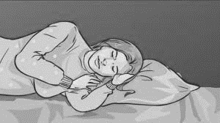
Proč je spánek tak důležitý?
Spánek je jednou z věcí, bez kterých se člověk neobejde
Kvalitní spánek je pro člověka stejně důležitý jako zdravá výživa a pitný režim
Když spíme, jsou regulovány a obnovovány naše fyzické a psychické funkce, např.: emoce, paměť, imunitní systém, metabolizmus, kardiovaskulární systém

Slide 22
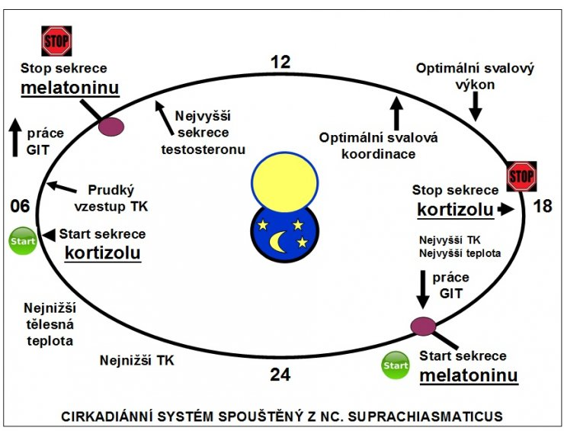
Význam spánku
Regenerační
Ochranný
Adaptační
Zvyšuje kvalitu života
Fyziologické změny ve spánku
pokles TK
zpomalení TF
relaxace kosterního svalstva
pokles bazálního metabolismu o 10 – 30 %
rozšíření periferních cév
nepravidelné ↑ aktivity GIT

Slide 23
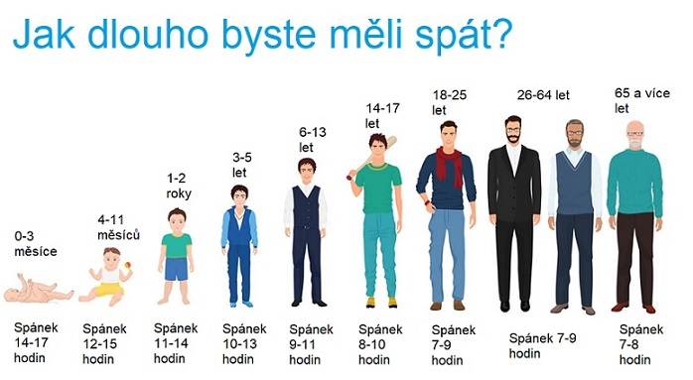

Slide 24
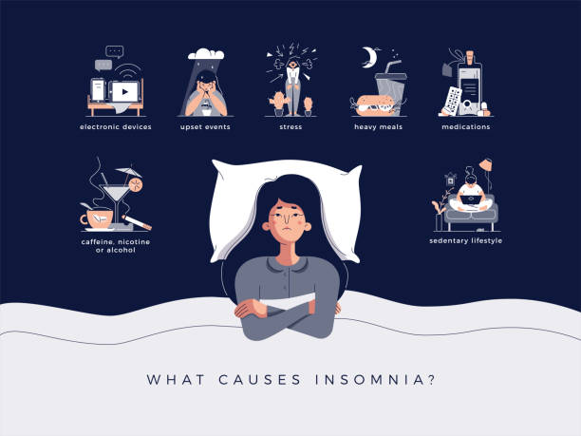
Poruchy spánku-insomnie
nejčastější porucha spánku
↓ kvalita spánku – nespavost
iniciální insomnie – problémy s usínáním
intermitentní insomnie – narušení kontinuity spánku
terminální insomnie – předčasné probuzení
příčiny – ↑ užívání léků, ↑ požívání alkoholu, drog, ↑ stres, bolest, úzkost…

Slide 25
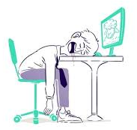

Poruchy spánku-hypersomnie
↑ spavost
příčiny – psychické poruchy, onemocnění ledvin, jater, ↑ stres…
Poruchy spánku-narkolepsie
chorobná spavost
záchvaty krátkého spánku během dne
spánek začíná REM fází
příčina není zcela jasná, porucha CNS

Slide 26
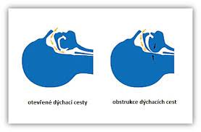
Poruchy spánku-Spánková inverze
obrácený rytmus spánku
typicky u seniorů
Poruchy spánku- spánková apnoe
zástava dechu během spánku
Dg. ve spánkové laboratoři
muži po 50. roce života, ženy po klimakteriu
Poruchy spánku- parasomnie
abnormální jevy během spánku – např. somnilogie, somnabulismus, noční děsy, enuresis nocturna, noční erekce, bruxismus

Slide 27
Negativní determinanty kvality spánku
Teplota v místnosti pod 12°C nebo vyšší než 24°C
Hladovění či zvýšený přísun jídla (usínání)
nadměrná fyzická aktivita
Kvalita matrace
Intenzita světla
hluk
Dle studií, nejnižší riziko mortality u osob se spánkem 6-7 hod. Procento úmrtnosti se zvyšovalo se zkrácením spánku pod šest hodin a s prodloužením nad osm hodin
(Patel, 2004).
S nekvalitním spánkem roste přímo úměrně riziko mortality

Slide 28
Hodnotící škály - spánek
Morinův spánkový dotazník
Epworthská škála spavosti
test k odhalení syndromu spánkové apnoe
test na zjištění typu lidí (ranní ptáče, noční sova)
test na zjištění spánkového dluhu

Slide 29
Epworthská škála spavosti
0 = nikdy bych nedřímal / neusínal
1 = slabá pravděpodobnost dřímoty / spánku
2 = střední pravděpodobnost dřímoty / spánku
3 = značná pravděpodobnost dřímoty / spánku
Situace:
Číslo 1. Při četbě vsedě …….
2. Při sledování televize …….
3. Při nečinném sezení na veřejném místě (v kině, na schůzi) …….
4. Při hodinové jízdě v autě (bez přestávky) jako spolujezdec …….
5. Při ležení – odpočinku po obědě, když to okolnosti dovolují …….
6. Při rozhovoru vsedě …….
7. Vsedě, vklidu, po obědě bez alkoholu …….
8. V automobilu stojícím několik minut v dopravní zácpě …….
Celkem ?

Slide 30
Vyhodnocení- Epworthská škála spavosti
0-10 norma
11-12 nízké riziko nadměrné denní spavosti
13-15 střední riziko nadměrné denní spavosti
16-24 těžké riziko nadměrné denní spavosti

Slide 31

Spánková restrikce – jeden ze způsobů úpravy spánkové hygieny ( spánková deprivace)
Omezení nadměrného pobytu pacienta na lůžku a spánek během dne
Metoda spánkové restrikce -velmi účinná u poruch kontinuity spánku
Postup spánkové restrikce:
vést si spánkový diář dva týdny
z délky spánku v jednotlivé dny vypočítáme aritmetický průměr
tento průměr je brán jako výchozí povolená doba spánku během noci
po dohodě s pacientem, kdy chce vstávat, stanovení času ulehnutí (od času probuzení se odečte počet povolených hodin spánku)
tento stanovený rozvrh pacient dodržuje 5 dní ( spánkový diář)
po uplynutí této doby efektivitu vyhodnotíme
efektivita vyšší jak 90 %, prodloužíme povolený spánek o 15 minut
rozmezí 85-90 % ponecháme spánek beze změny
efektivita nižší jak 85 %, zkrátíme dobu spánku o 15 minut

